Slide 1
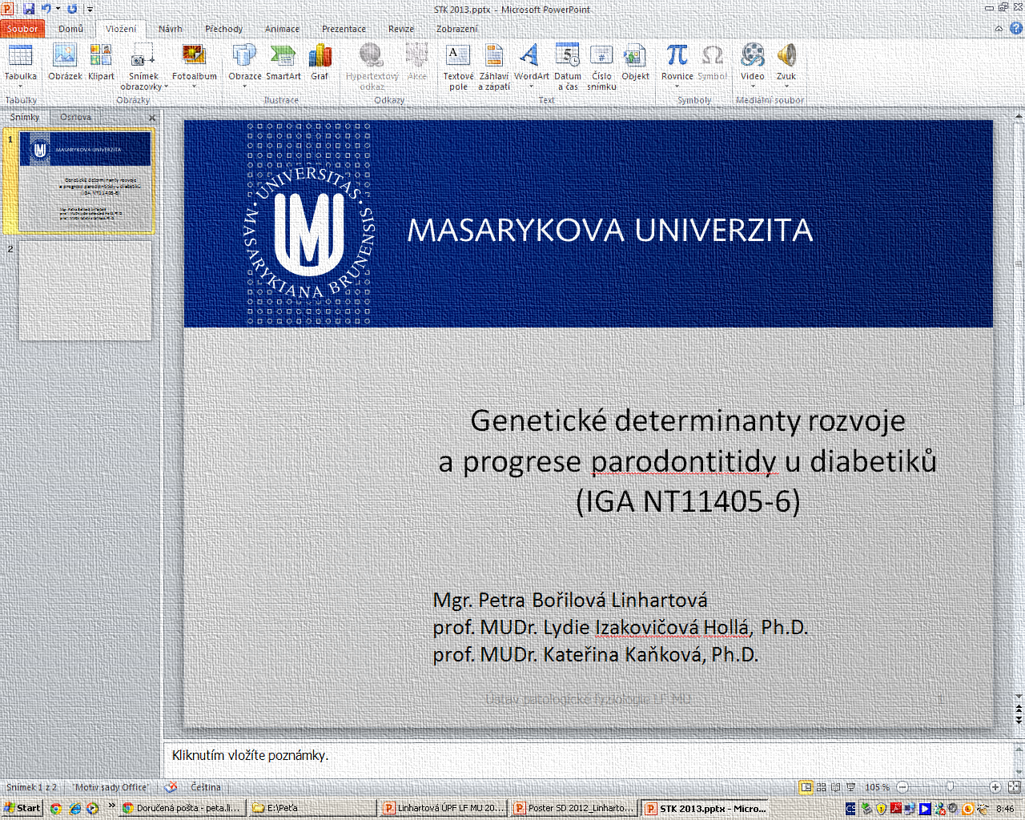
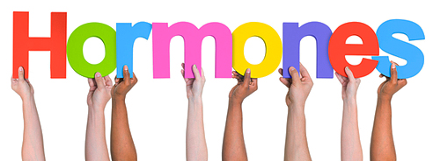
Patofyziologie
endokrinního systému
Mgr. Petra Bořilová Linhartová, Ph.D.
plinhart@med.muni.cz

Slide 2
Obsah přednášky
Endokrinní systém
regulace a mechanizmus účinku hormonů, žlázy s vnitřní sekrecí
fyziologie a endokrinopatie
štítná žláza
reprodukční endokrinologie

Slide 3
Endokrinní systém
řecky: endon – uvnitř, krinein – vylučovat
vznik hormonů, žlázy z vnitřní sekrecí
koordinace funkce buněk v rámci tkáně
udržení homeostázy, regulace MTB, růstu a reprodukce jedince, odezva organizmu na stres na nociceptivní podnět (poranění, infekce atd.)
pomalejší regulace dlouhodobého charakteru
odpověď na endokrinní stimul během minut až hodin
kooperace s nervovou soustavou
Chemické regulátory
Feromony: signalizace mezi organismy (Jacobsonův orgán)
Hormony: signalizace mezi buňkami

Slide 4
MHC - výběr partnera
Major histocompatibility complex peptide ligands as olfactory cues in human body
odour assessment.
Milinski M¹, Croy I, Hummel T, Boehm T.
Proc Biol Sci. 2013 Mar 22;280(1755):20130381.
Abstract
In many animal species, social communication and mate choice are influenced by cues encoded by the major histocompatibility complex (MHC). The mechanism by which the MHC influences sexual selection is a matter of intense debate. In mice, peptide ligands of MHC molecules activate subsets of vomeronasal and olfactory sensory neurons and influence social memory formation; in sticklebacks, such peptides predictably modify the outcome of mate choice. Here, we examine whether this evolutionarily conserved mechanism of interindividual communication extends to humans. In psychometric tests, volunteers recognized the supplementation of their body odour by MHC peptides and preferred 'self' to 'non-self' ligands when asked to decide whether the modified odour smelled 'like themselves' or 'like their favourite perfume'. Functional magnetic resonance imaging indicated that 'self'-peptides specifically activated a region in the right middle frontal cortex. Our results suggest that despite the absence of a vomeronasal organ, humans have the ability to detect and evaluate MHC peptides in body odour. This may provide a basis for the sensory evaluation of potential partners during human mate choice

Slide 5
HA – výběr partnera
Partner Choice, Relationship Satisfaction, and Oral Contraception: The Congruency Hypothesis.
Roberts SC¹, Little AC², Burriss RP³, Cobey KD², Klapilová K⁴, Havlíček J⁵, Jones BC⁶, DeBruine L⁶, Petrie M⁷.
Psychol Sci. 2014 May 12;25(7):1497-1503.
Hormonal fluctuation across the menstrual cycle explains temporal variation in women's judgment of the attractiveness of members of the opposite sex. Use of hormonal contraceptives could therefore influence both initial partner choice and, if contraceptive use subsequently changes, intrapair dynamics. Associations between hormonal contraceptive use and relationship satisfaction may thus be best understood by considering whether current use is congruent with use when relationships formed, rather than by considering current use alone. In the study reported here, we tested this congruency hypothesis in a survey of 365 couples. Controlling for potential confounds (including relationship duration, age, parenthood, and income), we found that congruency in current and previous hormonal contraceptive use, but not current use alone, predicted women's sexual satisfaction with their partners. Congruency was not associated with women's nonsexual satisfaction or with the satisfaction of their male partners. Our results provide empirical support for the congruency hypothesis and suggest that women's sexual satisfaction is influenced by changes in partner preference associated with change in hormonal contraceptive use.

Slide 6
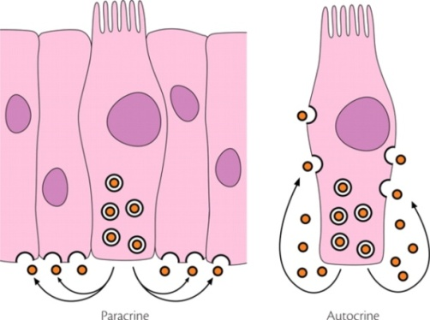
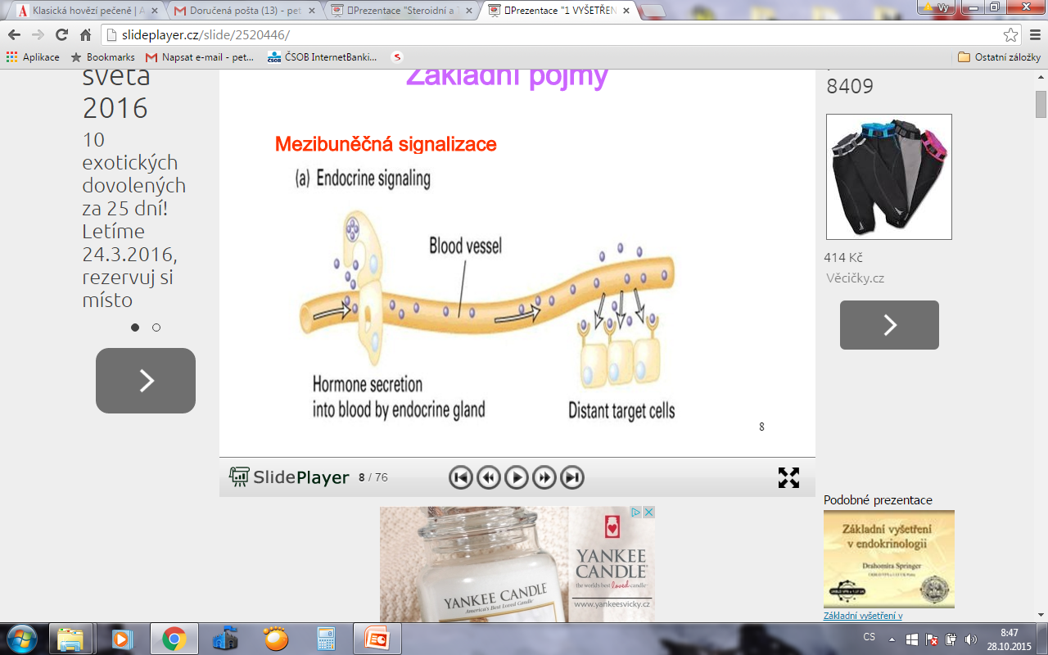
Endokrinní systém
hormon = chemický messenger transportovaný v tělních tekutinách
pleiotropismus = 1 hormon více účinků v různých tkáních, více hormonů se účastní na modulaci jedné fce
endokrinní, parakrinní a autokrinní působení
lokální a generalizované účinky

Slide 7
Endokrinní systém
Typy hormonů dle způsobu účinku
  regulační – ovlivňují jiné endokrinní žlázy (liberiny hypotalamu, tropní hormony předního laloku hypofýzy)
  s přímým účinkem na tkáně (inzulín, thyroxin)
  působící lokálně (endotelin)
katabolické (kortizol, thyroxin, parathormon, thyreokalcitonin, glukagon)
anabolické (androgeny, estrogeny, gestageny, inzulín, STH)

Slide 8
Endokrinní systém
Typy hormonů dle chemické struktury
hydrofilní - AA a jejich deriváty, peptidy a proteiny
hydrofóbní - steroidy a thyreoidní hormony
AA a aminy | Peptidy a proteiny | Steroidy
adrenalin | ACTH, TSH, ADH | glukokortikoidy (kortizol)
noradrenalin | kalcitonin, EPO, ANG | mineralkortikoidy (aldosteron)
dopamin | FSH, STH, LH, PTH | estrogeny
thyreiodní hormony | inzulín, glukagon | progesteron
 | gastrin, sekretin | testosteron
 | oxytocin, prolaktin | kalcitriol

Slide 9
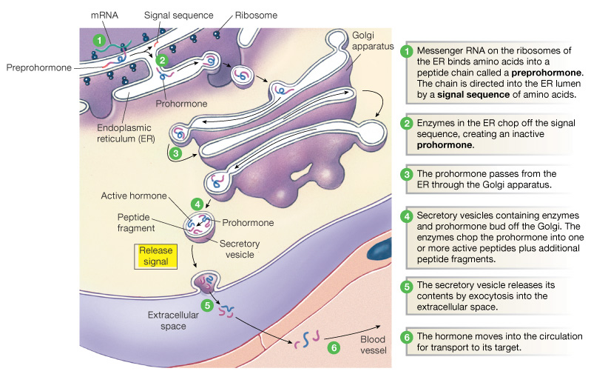
Endokrinní systém
Hydrofilní hormony
obvykle syntetizovány jako velké prekurzory, skladovány intracelulárně
krátký poločas života (s, min)

Slide 10
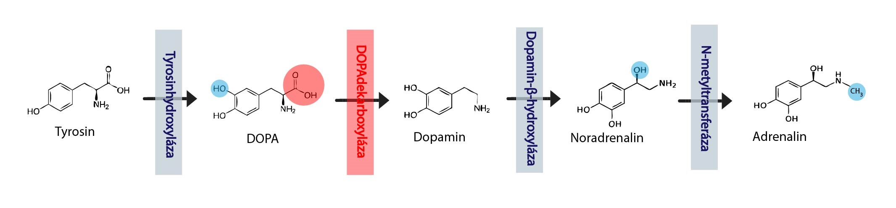
Endokrinní systém
Hydrofilní hormony
peptidové hormony - kódované specifickými geny
syntéza katecholaminů – z Tyr (Kde?) dřeň nadledvin

Slide 11
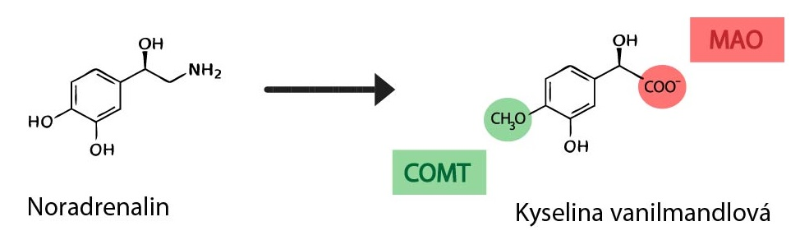
Endokrinní systém
Hydrofilní hormony
ukončení neurotransmise je podmíněno reuptakem katecholaminů a jejich následnou intracelulární inaktivací, kterou katalyzují:
katechol-o-methyltransferáza (COMT)
monoaminooxidáza (MAO)
Pozn. inhibitory MAO se používají pro léčbu deprese či Parkinsonovy choroby

Slide 12
Endokrinní systém
Adrenergní receptory
aktivovaný adrenalinem nebo noradrenalinem a analogickými látkami
fce se liší dle konkrétního typu adrenergního receptoru
α-adrenoreceptory
fungují jako most mezi sympatickým nervstvem a KVS
α1 adrenergní receptory jsou zde spojeny s IP3 dráhou a aktivace nakonec vede k uvolnění Ca²⁺ z retikula hladké svaloviny a ke stahu hladké svaloviny
jsou citlivější k adrenalinu než k izoproterenolu
zvýšená glykogenolýza v játrech, zvýšená glukoneogeneze
relaxace hladkého svalstva ve střevech
β-adrenoreceptory
aktivují Ca²⁺ pumpu a tím rychle snižují volné cytosolický Ca²⁺ → vasodilatace
zvýšená svalová glykogenolýza, jaterní glukoneogeneze, glykogenolýza
mobilizace zásobního tuku
zrychlení srdeční frekvence, prohloubení srdečních stahů

Slide 13
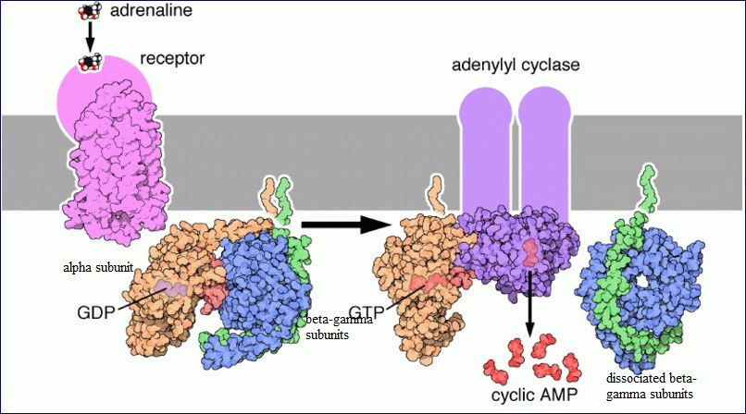
Endokrinní systém
Adrenalin
vazodilatace kosterního svalstva, vazokonstrikce arteriol kůže a vnitřních orgánů
v cévách převládá ve fyziologických množstvích účinek vazodilatační
v srdci přes β receptory zvyšuje frekvenci stahů, stažlivost (TK), rychlost vedení vzruchu AV uzlem a srdeční dráždivost
(pozitivně chrono, iono, dromo a bathmotropní účinek)
účinky na srdeční sval se uskutečňují β1 adrenergní receptory v srdci aktivují Ca²⁺ kanály prostřednictvím aktivace adenylylcyklázy → produkce cAMP, které stimuluje proteinkinázy A a srdce se stahuje víc

Slide 14
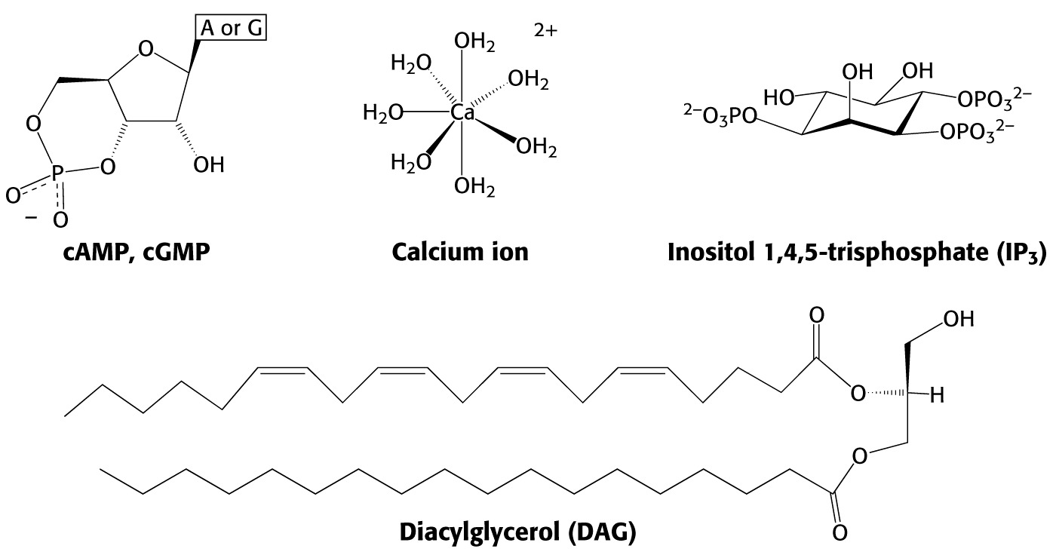
Druhý posel

Slide 15
Endokrinní systém
Adrenalin
zvyšuje systolický TK, noradrenalin naopak stimuluje diastolickou složku (zvyšuje periferní odpor cév)
metabolické účinky katecholaminů jdou cestou β receptorů a převládají u adrenalinu jako anabolické: zvyšuje se MTB paralelně s tvorbou tepla (kalorigenní účinek), glykogenolýza v játrech a ve svalech, lipolýza v tukové tkáni
ovlivňují sekreci hypothalamických hormonů, sekreci reninu a mnoha dalších hormonů

Slide 16
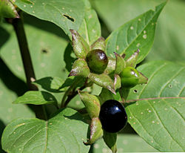
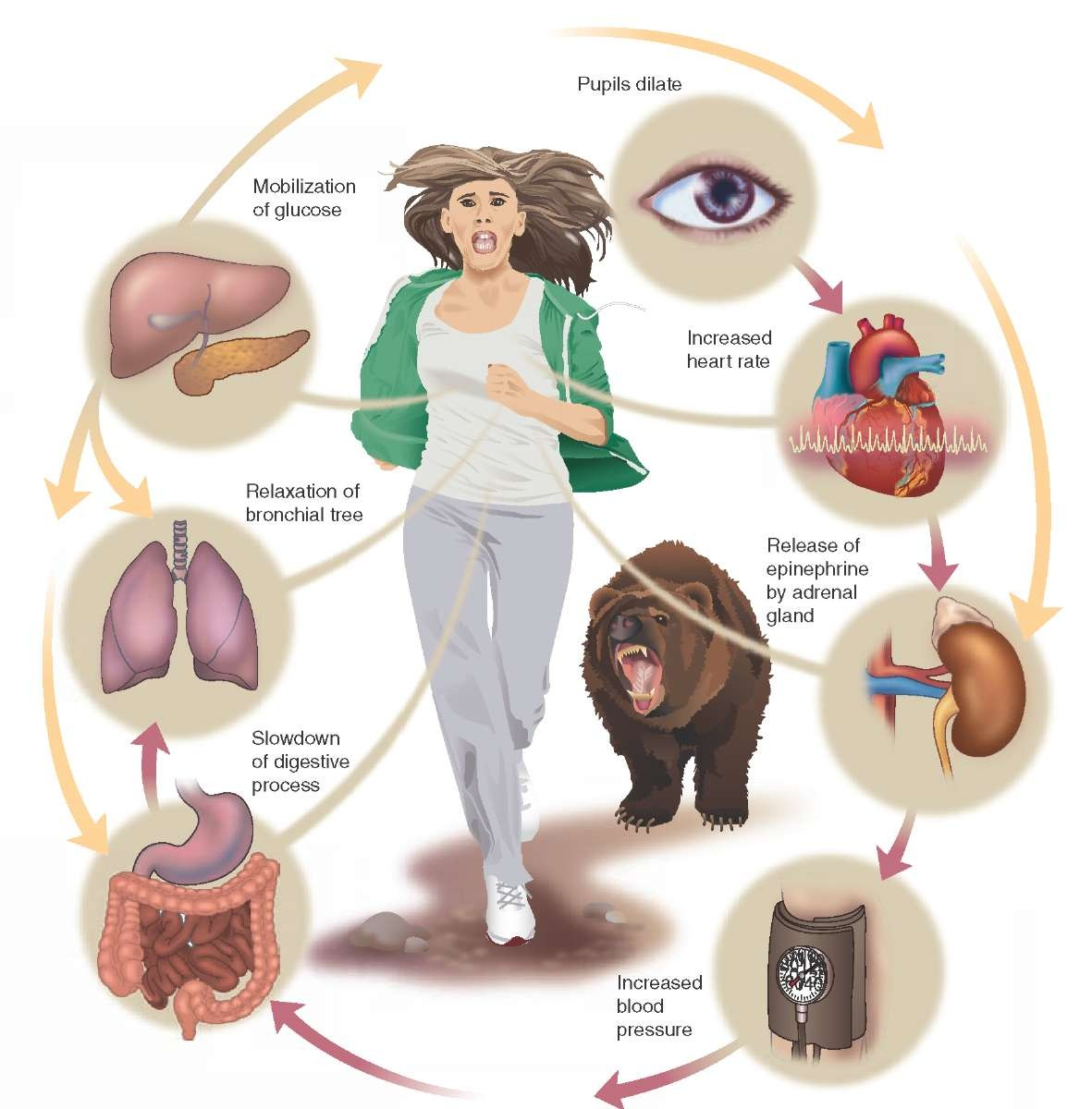
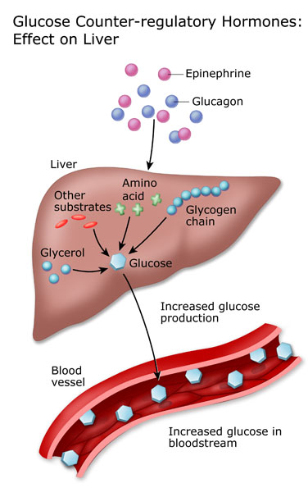
Adrenalin

Slide 17
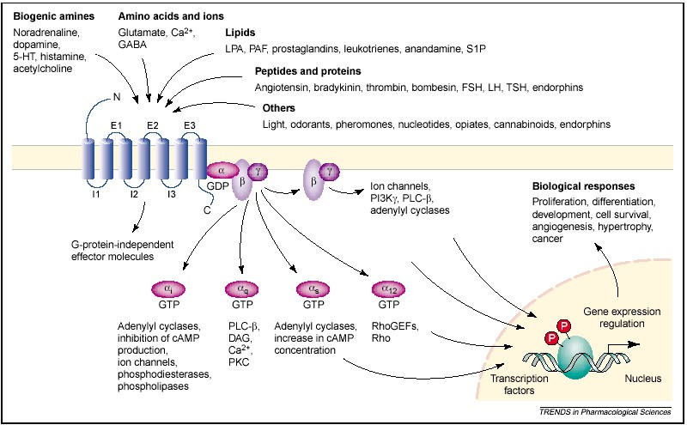
Signalizace

Slide 18
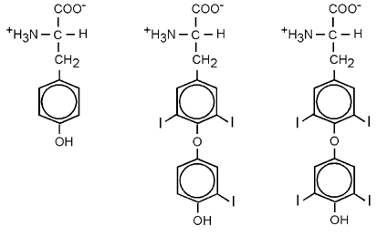
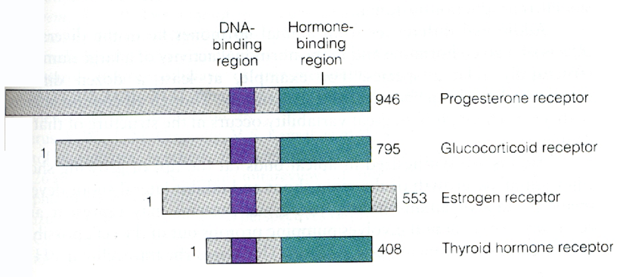
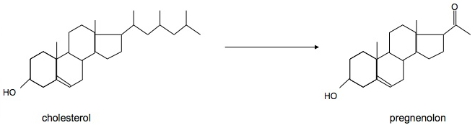
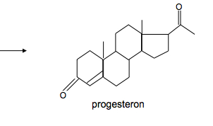
Endokrinní systém
Hydrofóbní hormony
thyroidní hormony
steroidní hormony (z cholesterolu procesem steroidogeneze) – zánět, stres, MTB kostí, kardiovaskulární fce, reprodukce, chování, nálada, emoce

Slide 19
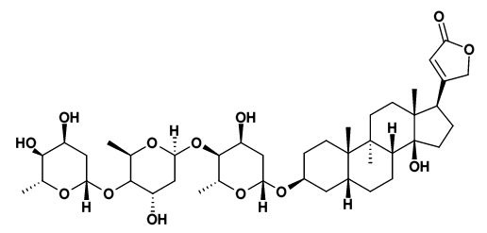
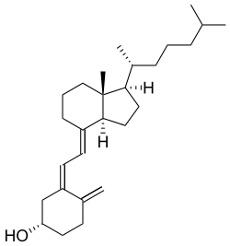
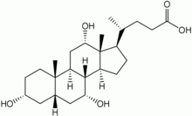
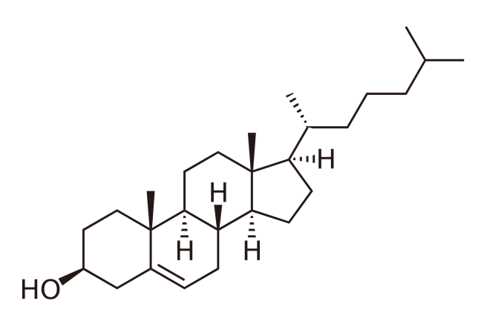
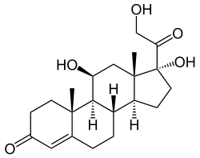
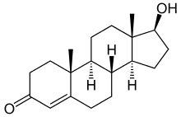
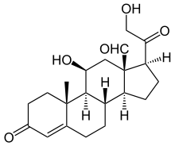
Endokrinní systém
digitoxin
(ouabain)
Molekuly odvozené od cholesterolu
kys. cholová
vit. D₃
CHL
kortizol
testosteron
aldosteron

Slide 20
Endokrinní systém
Hydrofóbní hormony
z b. se uvolňují bezprostředně po dokončení syntézy
nejsou ukládány do zásoby, ale v případě potřeby se zvyšuje jejich syntéza
Stimulace syntézy steroidů
Steroid | Signál ↑syntézu
progesteron, testosteron | LH
estradiol | FSH
kortizol, dehydroepiandosteron | ACTH
aldosteron | ANGII/III
kalcitriol | PTH

Slide 21
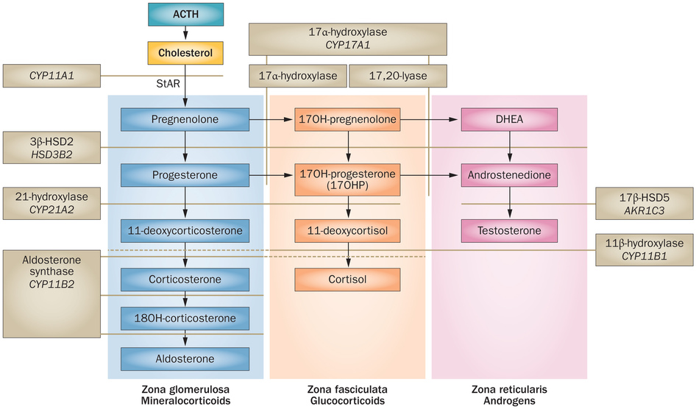
Endokrinní systém
Stimulace syntézy steroidů

Slide 22
Endokrinní systém
Stimulace syntézy steroidů
receptor aktivovaný hormonem aktivuje adenylátcyklázu nebo přímo Ca kanál
Ca kanál může být stimulován nepřímo přes PI cyklus
↑ cAMP → aktivace proteinkinázy → ↑ hydrolýza esterů a CHL (cholesterolesterhydroláza)…↑ transport CHL do mt
↑ c Ca²⁺ a fosforylace proteinů → aktivace cholesteroldesmolázy → štěpení postranního řetězce CHL → pregnenolon
syntetizovaný hormon → do extracel. prostoru a krví putuje do cílové tkáně (orgánu)

Slide 23
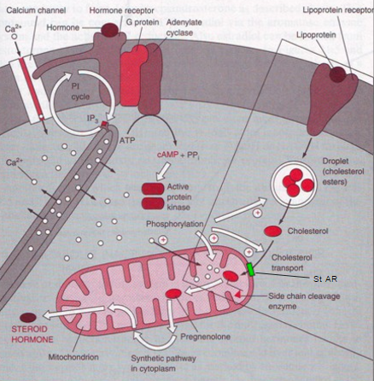
Endokrinní systém
Stimulace syntézy steroidů

Slide 24
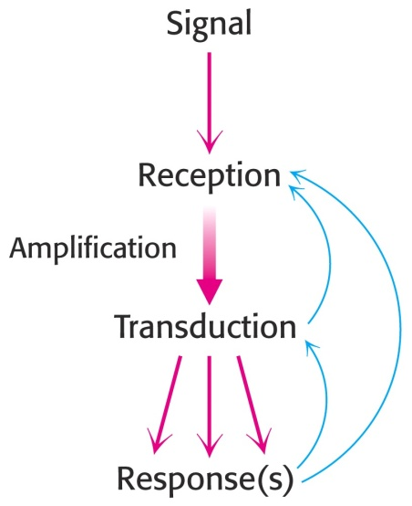
Endokrinní systém
Přenos informace
signální kaskáda
Formy transdukce signálu
receptory na membráně, v cytoplazmě, v jádře
interakce ligand – receptor (obvykle integrální protein membrány), uvnitř buňky se tvoří druhý posel (cAMP, cGMP, DAG, Ca²⁺, IP₃), ireverzibilní
fosforylace – kinázy, zasaženými místy na enzymech jsou Ser, Thr a Tyr, terminace přenosu informace – proteinfosfatázy, reverzibilní

Slide 25
Endokrinní systém
Povrchové receptory
aktivace enzymů a biochemických pochodů = akutní účinky → změna konformace (aktivní vs. neaktivní) – otevření kanálu
kovalentní modifikace nebo degradace receptoru na membráně (down-regulation)
Intracelulární receptory
ovlivnění genové exprese = pozdní účinky→ trofické (buněčný růst a buněčné dělení), genomové (syntéza nových proteinů - př. receptor) (up-regulation)

Slide 26
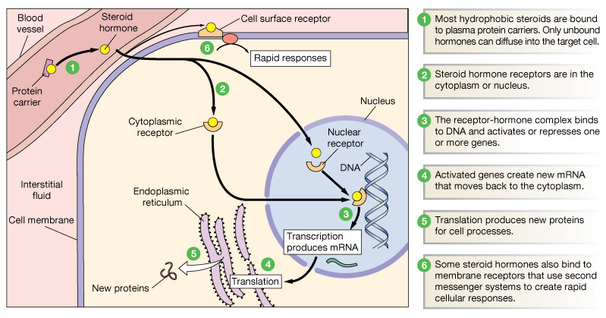
Endokrinní systém
Hydrofóbní hormony
v krvi jsou transportovány z velké části navázané na plazmatické bílkoviny (albumin, transkortin (CBG), SHBG, ABP, TBG), malá část steroidních hormonů je v plazmě ve volné formě
dlouhý poločas života (hod)

Slide 27
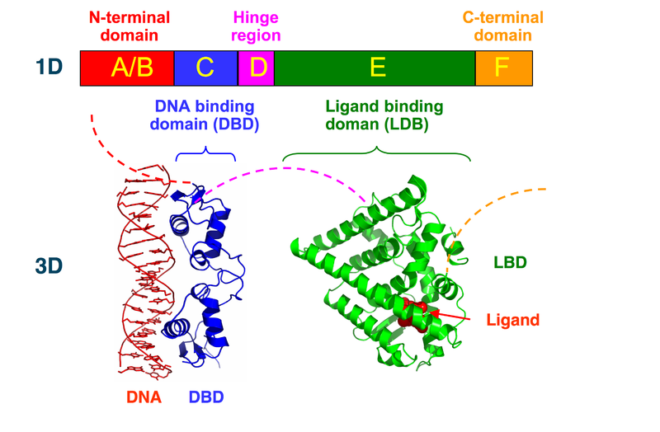
Endokrinní systém
Interakce steroidních a thyroidních hormonů s receptory
aktivace promotorů cílových genů (TF) a spuštění transkripce - pomalý nástup účinku, ale dlouhodobý charakter
transkripce genů kódujících polymerázy – větší nabídka enzymů pro transkripci
intracelulární receptory mají několik fčních domén
1. aktivační doména – aktivuje cílové geny
2. DNA-vazebná doména – k ní se váže receptor k DNA (struktura Zn prstu)
3. doména pro dimerizaci receptoru – receptor je aktivní pouze ve formě dimeru
4. doména pro vazbu hormonu

Slide 28
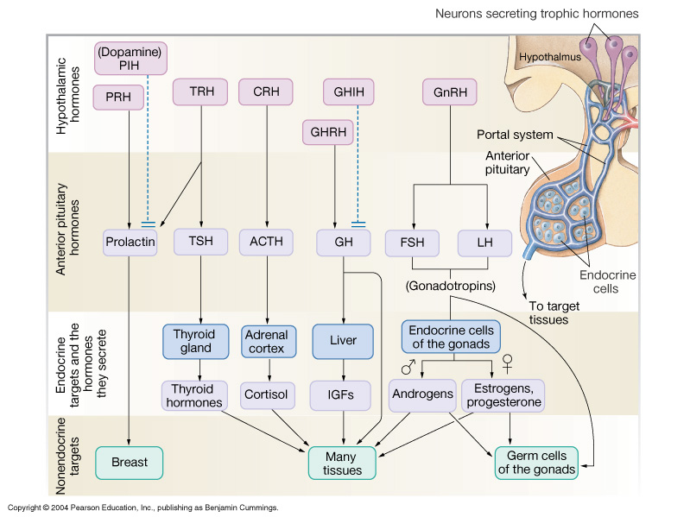
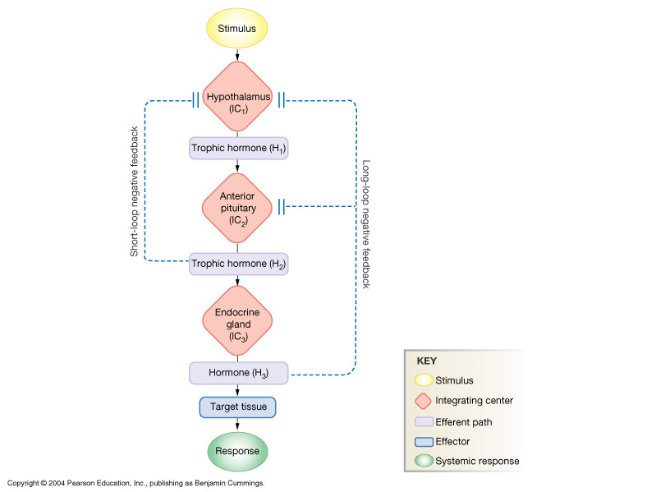
Endokrinní systém
Regulace
3 úrovně kontroly

Slide 29
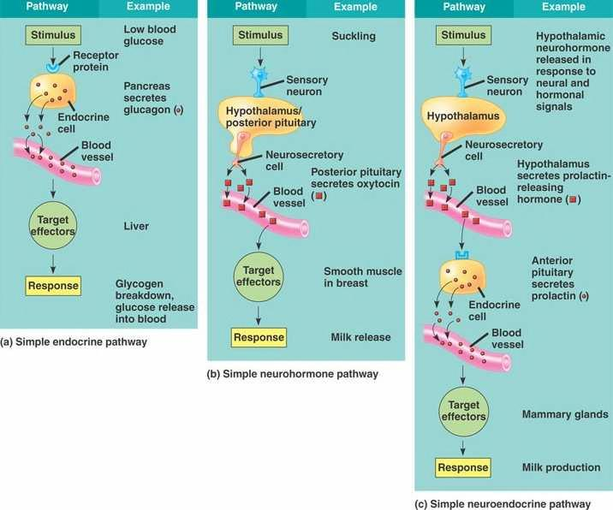
Endokrinní systém
Jednoduchá
endokrinní
dráha
Jednoduchá
neurohormonální
dráha
Vedení signálu
Jednoduchá
neuroendokrinní
dráha

Slide 30
Endokrinní systém
Regulace
běžně na základě ZV = odpověď buňky na signál (hormon) zpětně ovlivňuje zdroj signálu (endokrinní žlázu)
endokrinní žláza
hormon
metabolické změny vyvolané hormonem
receptor pro hladinu hormonu nebo složení krve
spojení mezi receptorem a žlázou
Základní účinky hormonů při regulaci jsou
konfigurační změny enzymů (alosterické mechanismy)
útlum nebo stimulace enzymu
změna množství substrátu

Slide 31
Endokrinní systém
Regulace
hladiny hormonů cirkulujících v krvi jsou důsledně kontrolovány třemi homeostatickými mechanismy:
Když jeden hormon stimuluje produkci druhého, druhý potlačuje produkci prvního. Př. FSH stimuluje uvolňování estrogenů z vaječníku folikul → vysoká úroveň estrogenu naopak potlačuje další produkci FSH.
Protichůdné dvojice hormonů. Př.: ↑ c inzulínu dojde ↓ hladiny glu, glukagon stimuluje játra k odbourávání glykogenu.
Hormonální sekrece jednoho hormonu se ↑ (↓) působením druhého hormonu, jehož c se ↓ (↑). Př.: stoupající c Ca²⁺ v krvi potlačuje produkci PTH, nízká c Ca²⁺ ho stimuluje.

Slide 32
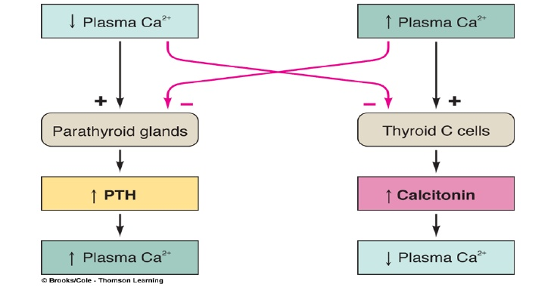
Endokrinní systém
Negativní zpětná vazba
ZVNJ – např. c inzulínu v krvi se ↑při vzestupu c glu – při zvyšování glykémie (alimentární (hyper)glykémie, po sladkém jídle). Pokles glykémie naopak tlumí vylučování inzulínu buňkami LO
ZVNS - např. hormony ŠŽ a hypofyzární thyreotropin - původní signál odpovědí ztlumen

Slide 33
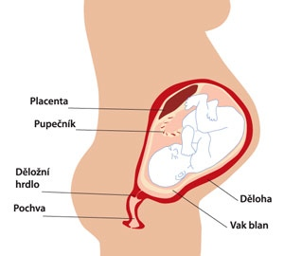
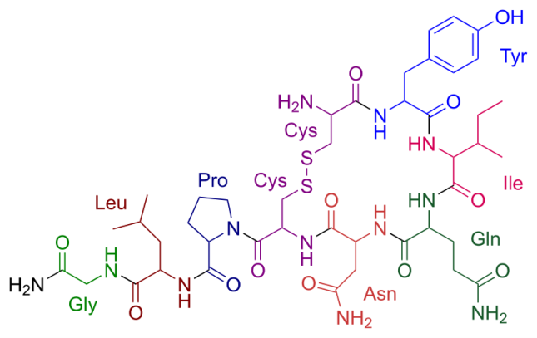
Endokrinní systém
Pozitivní zpětná vazba
např. působení oxytocinu při porodu - dojde k odpovědi zesilující původní signál
nástup kontrakcí při porodu (Fergusonův reflex = neuroendokrinní reflex), při kojení stahy svalstva kolem mléčné žlázy, chování
oxytocin způsobuje nervový impuls, který stimuluje hypothalamus - produkce dalšího oxytocinu, což vede ke zvýšení tlaku na děložním čípku
placenta – produkce PG (stimulace i oxytocinem) a ↓ progesteron/estrogeny → kontrakce

Slide 34
Endokrinopatie
Endokrinní porucha
Centrální úroveň (hypotalamická / hypofyzární)
Periferní úroveň (dysfunkce periferní žlázy)
Receptorová / postreceptorová úroveň (necitlivost cílové tkáně na působení hormonu)
Projevy endokrinopatií
Lokální – výsledek lokálního poškození nebo expanze (nádor, zánět…)
Systémové – výsledek hormonální tvorby pro danou endokrinopatii
Hypofunkce
Hyperfunkce

Slide 35
Endokrinopatie
Mechanismus vzniku
1. Primární - deficit hormonu
destrukční proces postihující žlázu nebo porucha syntézy
hereditární - genetický defekt
získaný - infekce, infarkt, komprese tumorem, autoimunita (většinou hypersenzitivita II. typu)
2. Sekundární - nadbytek hormonu
autotopická sekrece – tumor (adenom), imunopatologická (hypersenzitivita V. typu - stimulace antireceptorovými Ig)
ektopická sekrece = jinde - tumor
exogenní (iatrogenní) – terapeutická nutnost
3. Terciární - rezistence k hormonu
abnormální hormon
protilátky proti hormonu nebo

Slide 36
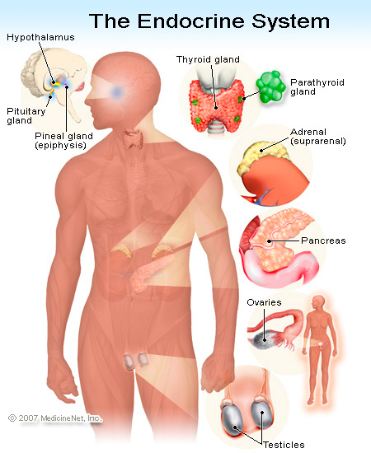
Žlázy s vnitřní sekrecí
Hypotalamus
Epifýza
Hypofýza (adenohypofýza a neurohypofýza)
Štítná žláza
Příštítná tělíska
Srdce
Kůže
Žaludek a střeva
Játra
Langerhansovy ostrůvky v pankreatu
Tuková tkáň
Nadledvinkové žlázy (kůra a dřeň)
Ledviny
Varlata
Vaječníkový folikul
Žluté tělísko
Placenta

Slide 37
Hypotalamus
bazální část mezimozku - tvořen jádry v okolí 3. komory
nervová spojení s ostatními částmi CNS (front. laloky a mozk. kmenem) vč. axonálního transportu do neurohypofýzy
portální systém mezi hypothalamem a adenohypofýzou
Liberiny (hormone releasing)
hormon uvolňující thyrotropin (TRH)
hormon uvolňující gonadotropin (GnRH)
hormon uvolňující růstový hormon (GHRH)
hormon uvolňující kortikotropin (CRH)
Statiny
somatostatin – růst a vývoj
dopamin (PIH) - neurotransmitér

Slide 38
Hypotalamus
Fce:
1. koordinace funkcí vegetativního a somatického nerv. systému, limbického systému, imunity a endokrinních žláz → udržování homeostázy
termoregulace
chemická homeostáza (osmolarita, acidobáza, cirk. volum)
kontrola uvolňování hormonů z adenohypofýzy (hypofyzeotropní hormony)
produkce hormonů uvolňovaných do neurohypofýzy
kontrola energetického metabolismu (množství tukových zásob, pocit sytosti/hladu)
kontrola reprodukčních (sexuálních) funkcí
kontrola vegetativního nerv. systému
koordinace stresové reakce
2. lokální porušení hematoencefalická bariéry umožňují funkci “-statů”

Slide 39
Hypotalamus
Hypofunkční syndromy
hypothalamický hypopituitarismus
porucha GnRH (→ hypogonadismus)
porucha GHRH (→ nanismus)
Hyperfunkční syndromy
pubertas preacox
předčasné zahájení pulzní sekrece GnRH
pokud je důvodem předč. produkce pohl. hormonů v kůře nadledvin nebo gonádách, jedná se o pseudopubertas praecox

Slide 40
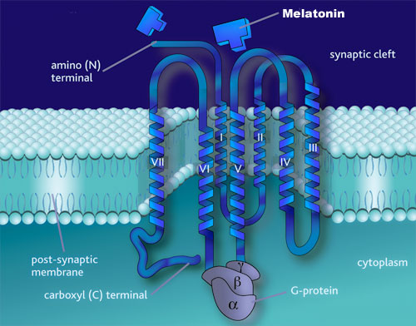
Epifýza
vznikla jako vychlípenina mezimozku (parietální oko)
trofický hormon (glomerulotrofin)
melatonin
jeho tvorba je řízena intenzitou světla, podílí se na 24 hodinových i ročních biorytmech (cirkadiánní cykly)
chemicky podobný hormonu serotoninu a kožnímu pigmentu melaninu
světlo blokuje syntézu melatoninu
melatonin snižuje koncetraci cAMP indukovanou MSH (melanocyte-stimulating hormone)
Zvýšená produkce MSH
ve tmě → vyšší produkce melaninu v kůži
v těhotenství (díky estrogenům)
u Cushingova syndromu (ACTH)
u Addisonovy choroby

Slide 41
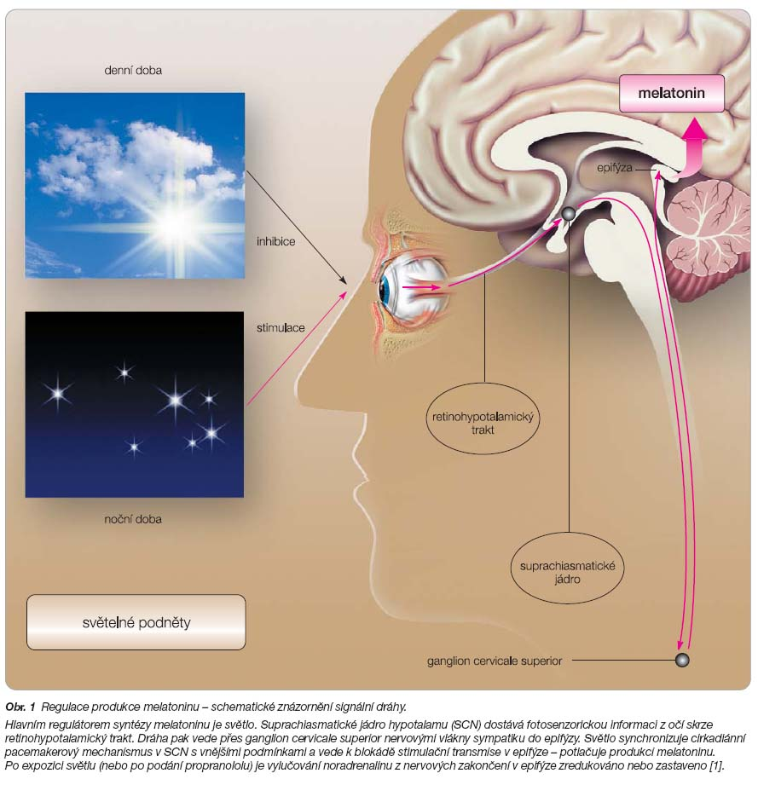
Melatonin

Slide 42
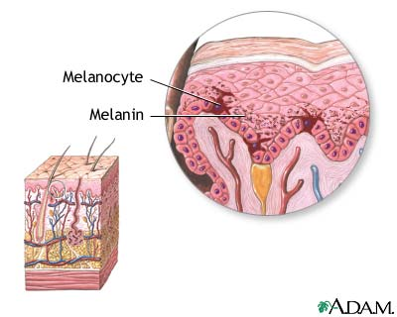
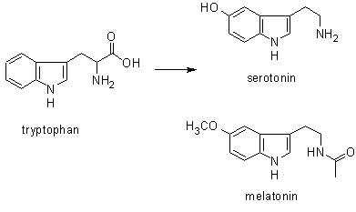
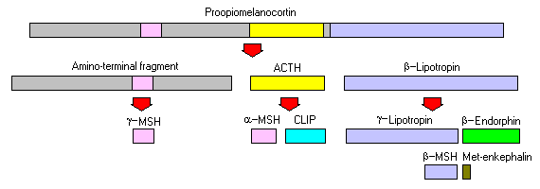
Melatonin

Slide 43
Hypofýza
Hypofýza (podvěsek mozkový)
Neurohypofýza (zadní lalok)
netvoří hormony, pouze je shromažďuje a distribuuje, hormony vznikají v neurosekretorických buňkách hypotalamu
oxytocin – při kojení stahy svalstva kolem mléčné žlázy, chování, stahy děložního svalstva při porodu a po porodu
antidiuretický hormon (vasopresin , ADH) - reabsorpce vody v ledvinných kanálcích

Slide 44
Neurohypofýza
Hypofunkční syndromy
centrální diabetes insipidus
nedostatek vasopresinu – narušení hospodaření těla s vodou – polyurie
centrální DI – při poškození >85% ADH - produkujících neuronů nebo neurohypofýzy = ↓ ADH
renální DI – z důsledku mutací v genech pro ADH-receptory (V2) nebo aquaporin-2 = ↑ ADH
těhotenský DI - placenta produkuje enzym vazopresinázu (štěpí ADH)
Hyperfunkční syndromy
syndrom nadměrné produkce ADH (Schwartz-Barterův syndrom)
vede k retenci tekutiny (hyponatremii) a hypertenzi

Slide 45
Adenohypofýza
(přední lalok)
růstový hormon (somatotropní hormon, STH, growth hormone)
prolaktin (luteotropní hormon, LTH) - laktační hormon podporující tvorbu mléka při kojení, růst mléčné žlázy
Glandotropní hormony
adrenokortikotropní hormon (adrenocorticotropic hormone, ACTH)
thyreotropní hormon (thyroid-stimulating hormone,TSH)- stimuluje syntézu a uvolňování hormonů štítné žlázy
gonadotropní hormony
    folikuly stimulující hormon (follicle-stimulating hormone, FSH) tvorba estrogenu, růst folikulů, spermií
luteinizační hormon (LH), luteinizace = vývoj žlutého tělíska uvnitř prasklého Graafova folikulu, produkce vajíček a spermií, produkce pohlavních hormonů - testosteronu

Slide 46
Adenohypofýza
Hypofunkční stavy
Hypopitutarismus
pokles činnosti gonád, štítné žlázy a nadledvin
v dětství hypofyzární nanismus
vzniká úrazem, hemoragií, ischemií – nekróza hypofýzy
Hypofyzární kóma – např. Sheehanův syndrom
v těhotenství adenohypofýza hypertrofuje, je citlivá k ischemii
při velkých poporodních ztrátách krve může dojít k ischemii a akutní nekróze

Slide 47
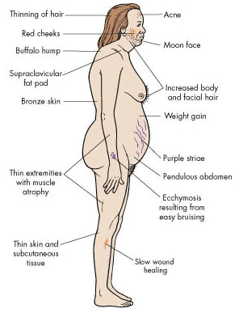
Adenohypofýza
Hyperfunkční stavy
nejč. benigní nádory (adenomy) – prolaktinom,
STH nebo ACTH produkující adenom, ostatní vzácně
Hyperpitutarismus - gigantismus a akromegalie
adenom produkují GH
v dětství gigantismus v dospělosti akromegalie
Cushingova choroba
nadprodukce ACTH v důsledku adenomu
projevem je: zvýšená chuť k jídlu, obezita, deprese, HT, DM, hyperglykémie, osteoporóza…

Slide 48
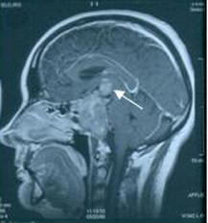
Prolaktinom
adenom hypofýzy, benigní nádor (nitrolební hypertenze, ztráta zraku)
produkuje prolaktinu (hyperprolaktinémie)
Příznaky
galaktorea, amenorea, impotence a neplodnost, snížení libida
Hladina prolaktinu fyziologicky zvýšena:
v časných ranních hodinách, během těhotenství a kojení, během působení různých druhů stresu
terapie estrogeny nebo terapie dopaminergními antagonisty
Pseudoprolaktinom
hormonálně neaktivní adenom hypofýzy, který ale svou přítomností naruší spojení hypothalamus-hypofýza, čímž zabrání uvolnění dopaminu přirozeného antagonisty prolaktinu

Slide 49
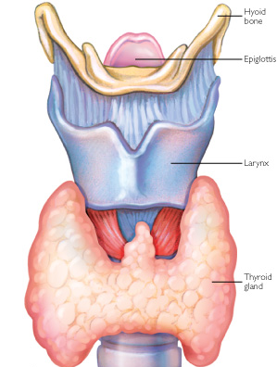
Štítná žláza
Fce
↑ metabolické aktivity tkání –↑ aktivity Na⁺/K⁺ ATPázy, ↑ spotřeby O₂ a ↑ produkce tepla
pozitivní vliv na růst a vyzrávání tkání
↑ lipolýzy a resorpce glycidů z GIT
↑ exprese adrenergních receptorů např. na myokardu
v prenatálním vývoji důležitá při vývoji skeletu (STH), nervového systému

Slide 50
Štítná žláza
thyroxin (T4) – hlavní, fce: MTB, růst a vývoj
trijodothyronin (T3) – 10x biologicky aktivnější
vazba na nukleární receptory → ↑ exprese řady MTB enzymů
Syntéza thyroidních hormonů
z Tyr vázaném v thyreoglobulinu ŠŽ
počáteční krok je transport jodu do folikulárních b. ŠŽ – jodidová pumpa (c jodu vně b. je 25x < uvnitř b.)

Slide 51
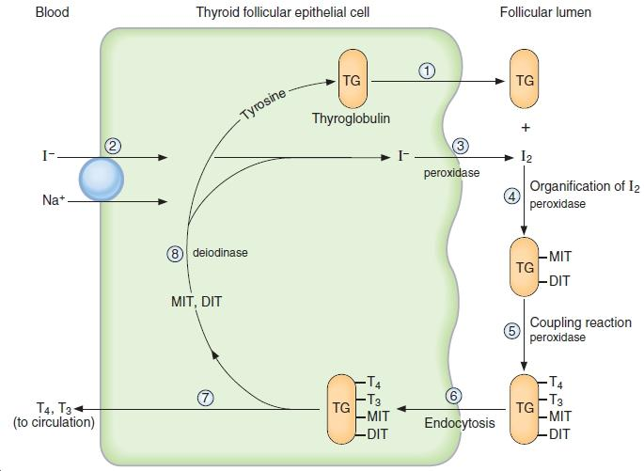
Štítná žláza
Syntéza thyroidních hormonů

Slide 52
Štítná žláza
Kontrola syntézy a sekrece
thyreotropin (TSH)
↑ aktivity jodidové pumpy
stimulace endocytózy jodovaného thyreoglobulinu a následnou sekreci prooteolýzou uvolněného T3 a T4
produkce TSH je stimulována TRH a regulováná NZV thyroidními hormony
Transport thyroidních hormonů krví
99,9 % T4 je vázáno na plazmatické bílkoviny
T4 je převážně transportován TBG s afinitou pro T4 10x > pro T3
další transportní proteiny: thyroxin vázající prealbumin, albumin
v periferiích je částečně T4 dejodován na T3

Slide 53
Štítná žláza - endokrinopatie
Thyreopatie
onemocnění ŠŽ tvoří kolem 90 % všech endokrinopatií
postihuje 5 – 7 % české populace, ženy jsou postiženy 4 – 6krát častěji než muži
hlavní příčiny tyreopatií:
nedostatek jódu a přítomnost strumigenů v potravě (látky narušující vstřebávání a organifikaci jódu), infekční nemoci, tumor, ozáření krku, traumata, genetická predispozice, vrozené poruchy receptorů a enzymů …
Eufunkční struma
zvětšení ŠŽ
Hypofce
Kretenismus
v dětství (i plod i utero) – deficit jódu, v dospělosti myxedém

Slide 54
Štítná žláza - endokrinopatie
 | Hypofce | Hyperfce
Bazální MTB obrat | ↓ | ↑
Senzitivita na katecholaminy | ↓ | ↑
Znaky | rysy myxedému, hluboký hlas, útlum růstu (v dětství) | exoftalmus, pomalé mrkání
c CHL | ↑ | ↓
chování | mentální retardace, bradypsychismus, somnolence | neklid, iritabilita, úzkost, hyperkineza, neschopnost odpočívat
KVS | ↓ srdeční výdej bradykardie | ↑ srdeční výdej tachykardie a palpitace
GIT | obstipace, ↓ chuť k jídlu | diarhea
další | lomivá a suchá kůže, intolerance chladu, ↓ pocení | tenká a lesklá kůže, intolerance tepla, ↑ pocení

Slide 55
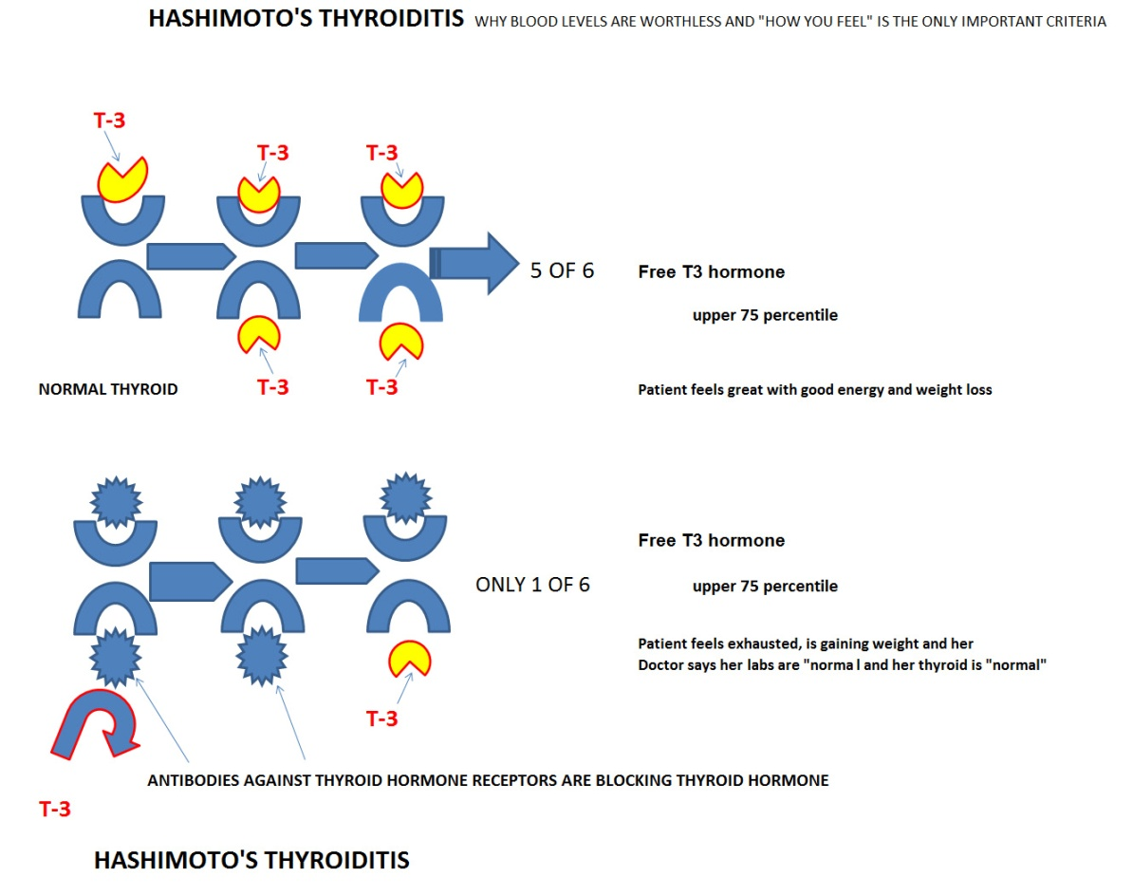
Štítná žláza - endokrinopatie
Hypofce
Hashimotova tyreoitida
autoimunitní
defekt fce supresorových T lymf, Th lymf pak stimulují B lymf k tvorbě protilátek (Tg Ab, TPO Ab, TSH-R (block) Ab) proti antigenům ŠŽ
lymf uvolňují cytokiny, rozvoj zánětu a destrukce ŠŽ

Slide 56
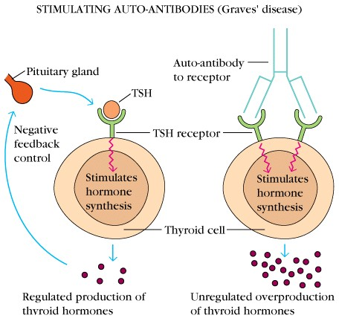
Štítná žláza - endokrinopatie
Hyperfce
Hypertyreóza (tyreotoxikóza) – např. Graves-Basedowova nemoc
autoimunitní
tvorba abnormálního stimulátoru (TSH-R(stim)Ab), který se váže na TSH receptory a aktivuje adenylácyklázu, což vyvolává hypersekreci tyreoidních hormonů
u mladších žen (5:1)

Slide 57
Štítná žláza
thyreokalcitonin - ↓ c Ca²⁺ a PO⁴⁻ v krvi jejich ukládáním do kostí (proti PTH)
kalcitriol (játra, ledviny- vliv PTH) – aktivní forma vit. D, ↑ tvorbu Ca vázajícího proteinu = zvýšení plazmatické hladiny Ca vázaného ze střeva, ↑ reabsorbce PO⁴⁻ v ledvinách (proti PTH) - kvalita kostí a imunitní systém
VDR – v mnoha tkáních, vit. D ovlivňuje transkripci stovek genů
další fce vit. D - preventivní a terapeutické v souvislosti s nádorovými a autoimunitními chorobami (T1DM), T2DM, KVS a infekční choroby, neuropsychiatrické poruchy, HT a preeklampsie

Slide 58
Příštítná tělíska
Fce:
čtyři tělíska v „rozích“ štítné žlázy
regulace hladiny ionizovaného Ca - reaguje na nízké hladiny PTH
ovlivňuje b.
ledvin –↑ reabsorpce profiltrovaného Ca²⁺, ↓ reabsorpce PO⁴⁻, ↑ tvorby vitaminu D₃
kostí – uvolnění mobilizovaného Ca²⁺, aktivace osteoklastů
střev – ↑ absorpce Ca²⁺

Slide 59
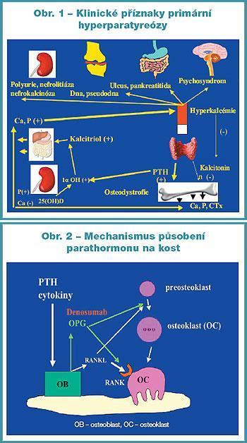
Příštítná tělíska
parathormon (PTH)
↑ c Ca²⁺ v krvi (z kostní tkáně), stimuluje tvorbu kalcitriolu
↑ vyplavování HPO₄²⁻

Slide 60
Příštítná tělíska
Poruchy fce
primární poruchy – poruchy vlastní žlázy
sekundární poruchy – způsobené změnami koncentrace vápenatých iontů v důsledku jiných chorob
poruchy reaktivity tkání pseudohypoparatyreoidismus
Hypofce
Hypoparatyreóza
způsobuje hyperfosfatémii a hypokalcémii (s tím je spojena tetanie), psychické poruchy
primární – chirurgické odstranění, autoimunitní poškození
sekundární – např. zvýšený příjem nebo zvýšená produkce vit. D

Slide 61
Příštítná tělíska
Hyperfce
Hyperparatyreóza
primární - příčinou je hyperplazie nebo adenom, hyperkalciurie, úbytek kostní hmoty
sekundární – příčinou je porucha , kt. snižuje koncentraci ionizovaného Ca v plazmě a tk. moku, hypovitaminóza vit. D, chronické selhání ledvin (nedostatečné vylučování fosfátů) - osteodystrofie, hyperfosfatémie

Slide 62
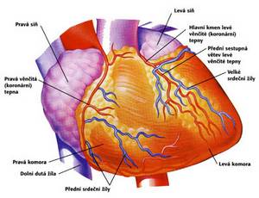
Žlázy s vnitřní sekrecí
Srdce
atriální natriuretický peptid (atrial-natriuretic peptide, ANP) – zvýšení exkrece sodíku, močení, relaxace cév…snižuje TK
brání tvorbě reninu, vasopresinu a aldosteronu
Kůže
kalciferol (cholekalciferol = vitamin D₃ – prekurzor kalcitriolu)
7-dehydrocholesterol - provitamin D₃ - vitamin D₃ - kalcitriol

Slide 63
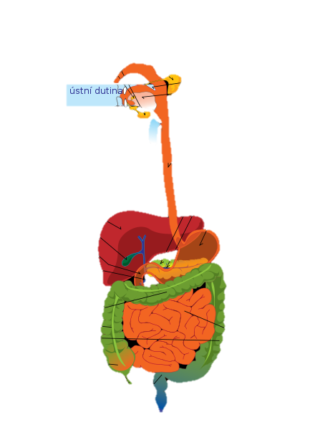
Žlázy s vnitřní sekrecí
Žaludek a střeva
gastrin
sekretin
cholecystokinin (CCK)
somatostatin
neuropeptid Y
ghrelin
Játra
somatomedin (růst kostí)
angiotenzinogen
trombopoetin
Tuková tkáň
leptin – přísun jídla, MTB, reprodukce

Slide 64
Langerhansovy ostrůvky v pankreatu
alfa-buňky - tvoří glukagon, látku zvyšující hladinu cukru v krvi
beta-buňky - tvoří inzulin, látku snižující hladinu cukru v krvi
gama a delta- buňky - tvoří somatostatin, ten ovlivňuje vylučování hormonů inzulinu a glukagonu

Slide 65
Langerhansovy ostrůvky v pankreatu
Hypofunkce – snížený účinek inzulinu
T1DM
ztráta produkce inzulinu po redukci L. b. – genetická predispozice, virová infekce, chemické a toxické látky, kravské mléko (do 4 . měsíců věku dítěte)
autoimunitní – destrukce beta b. vyvolána hlavně T lymf, ale i protilátky (ICA = islet cell antibodies, IAA = insulin antibodies)
  T2DM
  MODY – u mladých jedinců, AD genetický defekt beta b.
  Gestační diabetes – antiinzulinový efekt choriového somatotropinu (placentární laktogen), progesteronu a kortizolu
  Hyperfunkce
  Inzulinom nebo iatrogenně
  hypoglykémie a poruchy CNS

Slide 66

Žlázy s vnitřní sekrecí
Nadledvinková kůra
glukokortikoidy (kortizol – stresová odpověď) – zona glomerulosa (zevní)
mineralokortikoidy (aldosteron – řídí homeostázu Na⁺ a K⁺ iontů) – zona fascikulata
androgeny (testosteron) – zona reticularis
Nadledvinková dřeň
adrenalin (epinefrin) - zvyšuje srdeční frekvenci
noradrenalin (norepinefrin) - zužuje cévy (zvyšuje krevní tlak)
Ledvina
renin (RAAS)
erytropoetin (EPO)

Slide 67


Slide 68
Kůra nadledvin
Poruchy fce: primární /sekundární
Hypofunkce
  Hypokortikalismus
primární
Addisonova choroba (autoimunitní)
destruktivní proces zpravidla v celém rozsahu kortexu - při postupné destrukci kůry nadledvin zpočátku snížená tolerance stresu, adrenální insuficience se manifestuje až v okamžiku zničeno ~90% žlázy
je snížená produkce kortizolu, aldosteronu a adrenálních androgenů – život ohrožující stav (tzv. Addisonská krize)
symptomy:
slabost (↑K⁺), anorexie, hypotenze (↓Na⁺), nausea, průjem nebo obstipace (↑Ca²⁺), zvracení, hypoglykemie, bolest břicha (lymfocytóza), ztráta váhy, hyperpigmentace
  Adrenokortikální krize
  hypofunkce s dostatečnou produkcí mineralokortikoidů
sekundární – způsobena nedostatečnou stimulací nadledvin ACTH

Slide 69

Addisonova choroba

Slide 70
Kůra nadledvin
Hyperfunkce
Hyperkortikalismus
Cushingův syndrom
tumor kůry nadledvin
Hyperaldosteronismus
primární - Connův syndrom – tumor
sekundární – zvýšená sekrece reninu juxtaglomerulárním aparátem ledviny (↑RAAS a ↑ ACTH)
tercinární - snížené odbourávání aldosteronu - jaterní onemocnění
projevy: retence Na⁺ (HT), ztráty K⁺ (únava, malátnost, alkalóza - výměna K⁺/H⁺)

Slide 71
Endokrinopatie
Adrenogenitální syndrom
vrozený (AR) defekt enzymů MTB glukokortikoidů (v 95 % případů deficit 21-hydroxylázy)
kompenzatorní ↑ ACTH stimuluje produkci androgenů (DHEA a androstendionu), které jsou v periferii konvertovány na testosteron (virilizace u dívek a nadměrná maskulinizace a infertilita u chlapců)

Slide 72

Adrenogenitální syndrom

Slide 73
Dřeň nadledvin
Fce:
produkuje katecholaminy – adrenalin, noradrenalin a dopamin
adrenalin : noradrenalin 4:1
efekty na periferní tkáně jsou dány typem receptoru
    α1 ↑Ca²⁺
    α2 ↓ cAMP
    β1-3 ↑ cAMP
Hypofunkce
syndrom způsobený nedostatečnou funkcí dřeně nadledvin není znám
syndrom necitlivosti k hypoglykémii – po opakovaných hypoglykémiích způsobených špatnou inzulinovou léčbou

Slide 74
Dřeň nadledvin
Hyperfunkce
  Feochromocytom
  nádor z chromafinních buněk produkující hormony (noradrenalin a adrenalin) - často paroxysmální sekrece
projevem je HT, pocity úzkosti, tachykardie (záchvatovitá), bolesti hlavy, hyperglykemie
90% feochromocytomů je lokalizováno v nadledvinách
ačkoliv některé jsou karcinomatózní povahy, většina je benigních – tedy nešíří se mimo danou lokalizaci, ale většina z nich dále roste
pokud jsou ponechány bez léčby, symptomy se mohou zhoršovat tak jak tumor roste a po čase muže hypertenze zapříčiněná feochromocytomem poškodit další orgány, zejména srdce a ledviny; u pacienta se zvyšuje riziko infarktu nebo mrtvice

Slide 75


